Slide 1
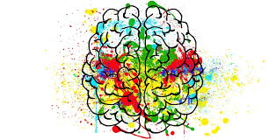
BIOLOGIA
Licenciatura en Psicología
Facultad de Psicología
2025
Prof. Vrancken, Lilián
Bioq. Werlen, Melina

Slide 2
ser
humano
Psico: “alma”-actividad mental
Logia: estudio
Ciencia que estudia los procesos mentales, las sensaciones, las percepciones y el comportamiento del ser humano
Bio: “vida”
Logia: estudio
Ciencia que estudia la estructura y los procesos vitales de los seres vivos
aspectos físicos y mentales.
Conocer las bases biológicas necesarias para comprender el fenómeno de la conducta humana, contribuyendo al acervo de saberes del alumno y a su interpretación de los mecanismos biológicos asociados a procesos de índole psíquica.

Slide 3
Conocimiento
doxa
conocimiento reflexivo elaborado con rigor
conocimiento vulgar u ordinario del ser humano
"epistemología" :
ciencia o teoría del conocimiento.
fenómeno
Física
Química
Biología
Psicología
Sociología
explicación, predicción

Slide 4
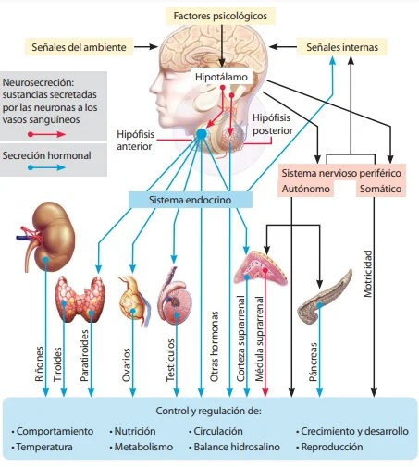
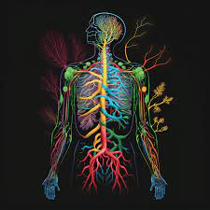
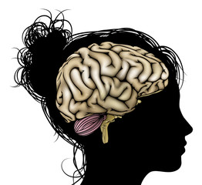
Inteligencia
COMPORTAMIENTO
El desarrollo filogenético del cerebro humano es nuestra ventaja adaptativa más relevante, y que dentro del conjunto de sistemas que regulan la actividad biológica, el sistema neuroendocrino, por la estrecha relación existente entre su actividad y la conducta, es el más importante al momento de brindar fundamentos sobre el comportamiento humano.

Slide 5
CONTENIDOS- Área de Formación Básica
UNIDADES TEMÁTICAS
UNIDAD I
Biología como ciencia de estudio y su relación con la Psicología.
Características de los seres vivos.
Niveles de organización de los seres vivos. Biomoléculas, sus funciones como nutrientes.
La célula eucariota animal: estructura y funciones.
Transporte de membrana: mecanismos pasivos y activos.
Metabolismo: catabolismo y anabolismo.
Bibliografía
Unidad I
Obligatoria :
Curtis, H y Barnes, N. Sue: “Biología.” 7o ed. Médica Panamericana. Buenos Aires, 2011. Disponible en biblioteca (2 ejemplares y versión digital). Capítulos 1, 3-8.
- Soporte digital facilitado en la página web de la cátedra. (https://www.facebook.com/Biolog%C3%ADa UCSF-1687139838180417/)
Complementaria:
De Robertis (h.) –HIB: 2biología celular y molecular”. 16° ed. Promed, Buenos Aires 2012.
Villee, Claude. Biología. 8o ed. Mc Graw-Hill Interamericana. Chile, 2001. Disponible en biblioteca (1 ejemplar).
Alberts, B y otros. “Biología molecular de la célula.” 2o ed. Omega. Barcelona 1994. Disponible en biblioteca (1 ejemplar).
http://www.biologia.edu.ar/ - Hipertextos del área de Biología.

Slide 6
UNIDAD II
Reproducción celular: mitosis y meiosis.
Leyes de la herencia genética. Dogma central de la Biología.
Teoría cromosómica de la herencia. Herencia y ambiente.
Genotipo y fenotipo. Conceptos de gen, genoma, cariotipo.
Tipos de herencia: completa, incompleta, co-dominancia.
Gen y conducta.
Bibliografía
Unidad II
Obligatoria:
Curtis, H y Barnes, N. Sue: “Biología.” 7o ed. Médica Panamericana. Buenos Aires, 2011. Disponible en biblioteca (2 ejemplares y versión digital). Capítulos 10- 13.
Soporte digital facilitado en la página web de la cátedra. (https://www.facebook.com/Biolog%C3%ADa UCSF-1687139838180417/)
Complementaria:
De Robertis (h.) –HIB: 2biología celular y molecular”. 16° ed. Promed, Buenos Aires 2012. - www.amesweb.tripod.com/ccmc02.pdf “La teoría de la evolución y el origen del ser humano”.
http://personal.us.es/oliva/GENETICA.pdf Oliva Delgado, Alfredo. 1997. “La controversia entre herencia y ambiente. Aportaciones de la genética de la conducta”. Apuntes de Psicología, 51, 21-37

Slide 7
UNIDAD III
El organismo y sus funciones: sostén y movimiento, nutrición, relación, control y reproducción.
Aparatos al servicio de la nutrición: digestivo, respiratorio, circulatorio y excretor.
Mecanismos de relación y control: sistema neuroendocrino.
Sistema nervioso: generalidades. Tejido nervioso: la neurona. Funciones de la neuroglia. Sinapsis. Neurotransmisión. Eje hipotálamo – hipófisis – adrenal.
Glándulas. Las hormonas y sus funciones.
Aparatos sexuales.
Bibliografía
Unidad III
Obligatoria:
Curtis, H y Barnes, N. Sue: “Biología.” 7o ed. Médica Panamericana. Buenos Aires, 2011. Disponible en biblioteca (2 ejemplares y versión digital). Capítulos 39-43, 45-50.
Soporte digital facilitado en la página web de la cátedra (https://www.facebook.com/Biolog%C3%ADa UCSF-1687139838180417/).
Complementaria :
- Gerard J. Tortora, Bryan Derrickson: “Anatomía y Fisiología Humana”. 11° ed. Médica Panamericana. Buenos Aires, 2009.
Ganong, William.: “Fisiología Médica”.16° ed. El Manual Moderno. México, 1998.
Guyton, Arthur: “Tratado de Fisiología Médica”. 12va. ed. Elsevier. Barcelona. 2011. Disponible en biblioteca (3 ejemplares).
Thibodeau, Gary. Patton, Kevin: “Anatomía y Fisiología”. 4ta edición. Harcourt. Madrid. c2000

Slide 8
UNIDAD IV
Homeostasis.
Proceso Salud – Enfermedad. Estrés. Distrés. Eustrés. Mecanismos de defensa. Inmunidad innata, adquirida, natural y artificial.
Barreras de defensa, primarias, secundarias y terciarias.
Fenómenos de autoinmunidad. Inmunodeficiencia e hipersensibilidad.
Bibliografía
Unidad IV
Obligatoria:
Apunte de Cátedra - http://bvs.sld.cu/revistas/mciego/docencia/psicologia_salud/paginas/pagina01/Tema3.html
Soporte digital facilitado en la página web de la cátedra. (https://www.facebook.com/Biolog%C3%ADa UCSF-1687139838180417/)
Complementaria:
- www.mcgraw-hill.es/bcv/guide/capitulo/8448176391.pdf Mcgraw y Hill. Unidad 3: Estrés y ansiedad. Pags 51-58

Slide 9
Evaluación
Horarios de clases
VIERNES DE 12.30 A 15.30HS
MARTES 11.30-13.30 HS (TUTORIA)
Promoción directa:
*Aprobar dos exámenes parciales con nota 8 o más, en cada uno. Estas calificaciones se consideran de manera individual (no se promedian las calificaciones entre ambos). Esta condición No admite recuperatorio.
*80% de asistencia a clases.
Coloquio
* Sin instancia de examen final. El estudiantado que cumpla esta condición debe inscribirse en el primer llamado de examen final, donde sólo se completarán las actas con la promoción lograda.
Regularización:
*Aprobar dos exámenes parciales individuales escritos, (aprobado= 6 seis), con opción a un recuperatorio único, en fecha fijada por la cátedra (Sólo se podrá recuperar uno, de los dos parciales estimados).
Los alumnos regulares rendirán un examen final, el cual podrá ser escrito u oral (según criterio del docente). En esta instancia se evalúa todo el programa de la cátedra.
Aquellos alumnos que aprueben sólo el 50% de los parciales (1 de 2), rendirán un examen final en condición de escrito- oral (Art. 24)
Condición de libres
Los alumnos que no logren cumplimentar el 50% de las obligaciones quedan en condición de recursantes y sólo pueden rendir la asignatura en condición de Libre por Art. 26.
Este examen consiste en una evaluación individual, escrita y oral. Para acceder al examen oral se debe aprobar el examen escrito con 60% (6 seis). En esta instancia se evalúa todo el programa de la cátedra.

Slide 10
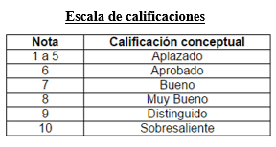
ENTORNO VIRTUAL
CODIGO DE MATRICULACION: gukbhq

Slide 11
FECHA | CLASE | TEMAS
VIERNES 28/03/2025 | CLASE 1 | PRESENTACION-PPT Niveles de organización
VIERNES 4/04/2025 | CLASE 2 | PPT Características de los seres vivos
VIERNES 11/04/2025 | CLASE 3 | PPT Reproducción celular PPT Leyes de la herencia mendeliana
VIERNES 18/04/2025 | FERIADO
VIERNES 25/04/2025 | CLASE 4 | PPT Herencia no mendeliana PPT Sistema digestivo-PPT sistema excretor
MARTES 29/04/2025 | CLASE 5 | PPT Sistema respiratorio
VIERNES 2/05/2025 | FERIADO
MARTES 06/05/2025 | CLASE 5 | PPT Sistema circulatorio
VIERNES 09/05/2025 | 1°PARCIAL
VIERNES16/05/2025 | CLASE 6 | PPT Sistema reproductor
VIERNES 23/05/2025 | CLASE 7 | PPT Sistema nervioso
VIERNES 30/05/2025 | CLASE 8 | PPT Sistema endocrino
VIERNES 06/06/2025 | CLASE 9 | PPT Sistema óseo artro muscular PPT Homeostasis y estres
VIERNES 13/06/2025 | CLASE 10 | PPT Salud- promoción de la salud PPT Sistema inmune
VIERNES 20/06/2025 | FERIADO
VIERNES 27/06/2025 | 2°PARCIAL
VIERNES 4/07/2025 | RECUPERATORIO
CRONOGRAMA

